Slide 1
Εφαρμογές Τεχνητής Νοημοσύνης στη Μηχανική Ορυκτών Πόρων
3. Προβλήματα αναζήτησης

Slide 2
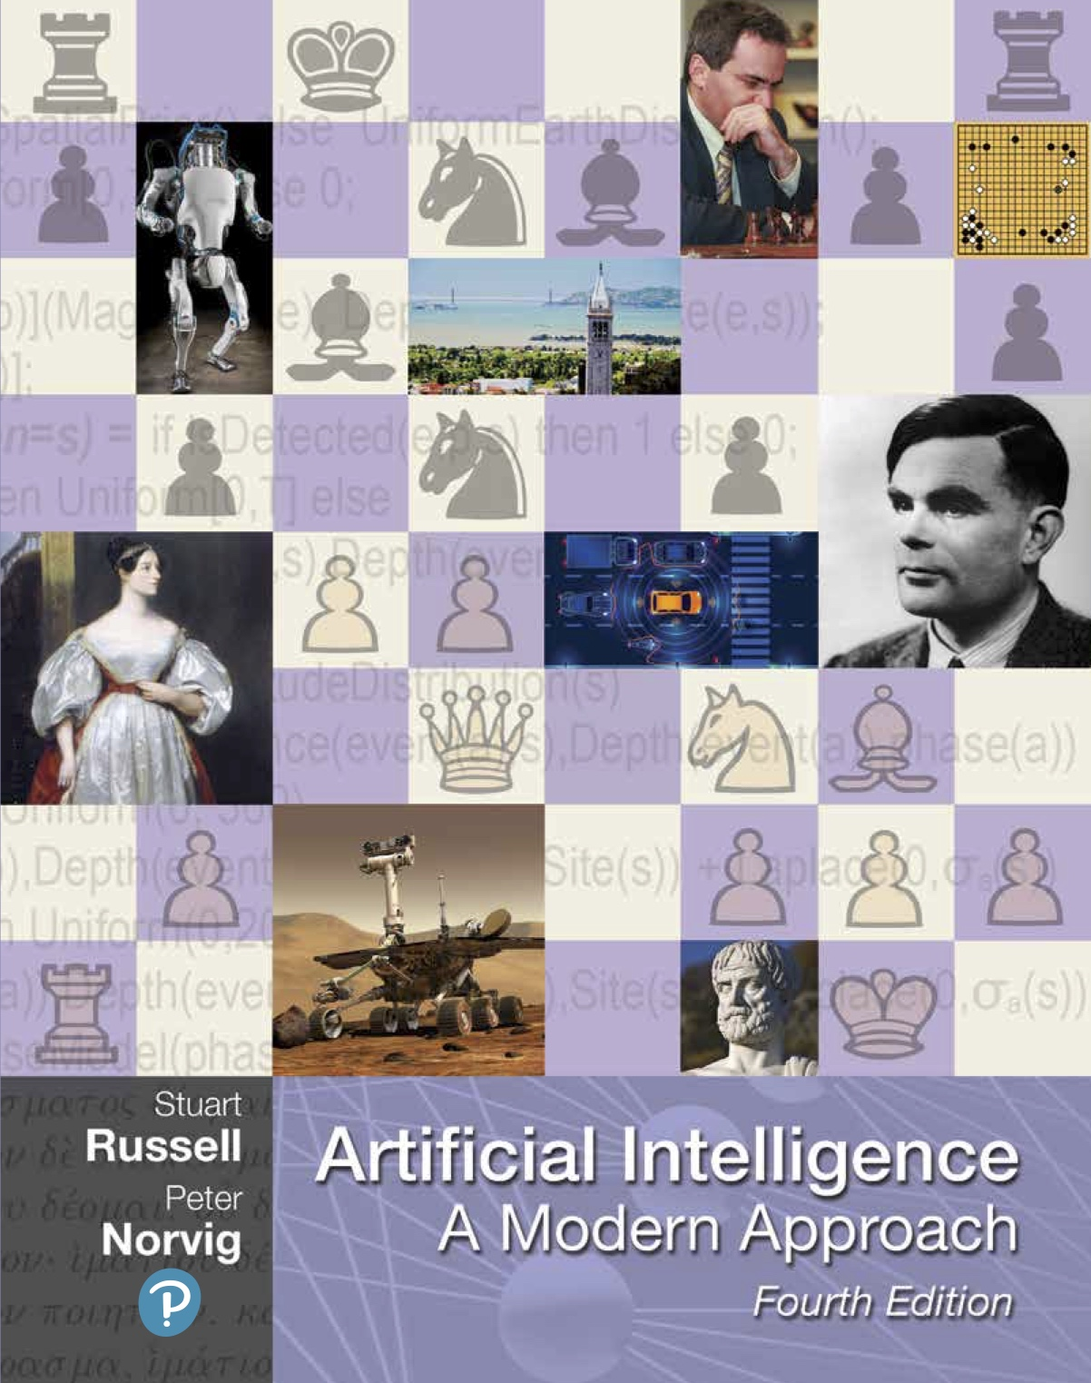
https://aima.cs.berkeley.edu/
Η παρουσίαση βασίζεται στο βιβλίο των Stuart Russell & Peter Norvig, Τεχνητή Νοημοσύνη – Μια σύγχρονη προσέγγιση, 4^{η} αμερικανική έκδοση

Slide 3
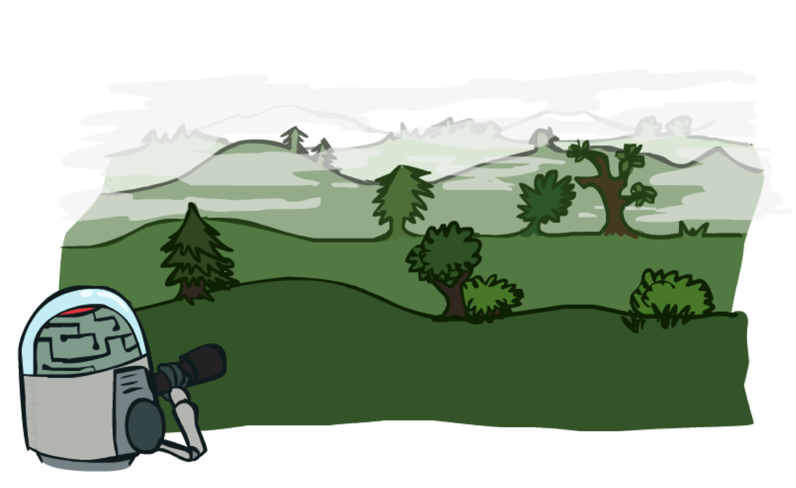
Προβλήματα αναζήτησης

Slide 4
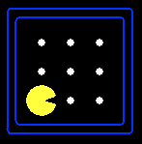
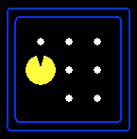
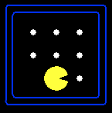
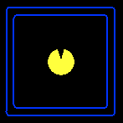
Προβλήματα αναζήτησης
Ένα πρόβλημα αναζήτησης αποτελείται από::
Έναν χώρο καταστάσεων
Μια συνάρτηση μετάβασης
(με ενέργειες, κόστοι)
Μια κατάσταση έναρξης και μια δοκιμή στόχου
Μια λύση είναι μια ακολουθία ενεργειών (ένα σχέδιο) που μετατρέπει την κατάσταση έναρξης σε κατάσταση στόχου
“B”, 1.0
“A”, 1.0

Slide 5
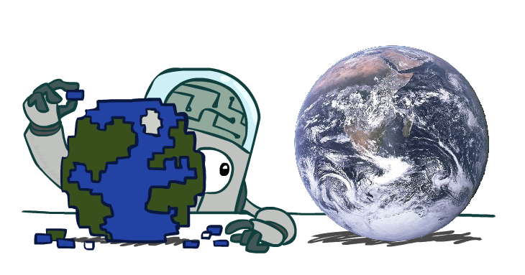
Τα προβλήματα αναζήτησης είναι μοντέλα!

Slide 6
Διατύπωση προβλημάτων
Μοντέλο: Μια αφηρημένη μαθηματική περιγραφή αντί της πραγματικότητας.
Αφαίρεση (abstraction): Η διαδικασία της παράλειψης λεπτομερειών της πραγματικότητας στο μοντέλο.
Μια καλή διατύπωση προβλήματος έχει το σωστό επίπεδο λεπτομέρειας
Επιλογή του κατάλληλου επιπέδου (ή βαθμού) αφαίρεσης
Μια αφαίρεση είναι:
έγκυρη, αν μπορούμε να αναπτύξουμε οποιαδήποτε αφηρημένη λύση σε μια λύση στον πιο λεπτομερή κόσμο
χρήσιμη, αν η πραγματοποίηση κάθε μίας από τις ενέργειες της λύσης είναι ευκολότερη από το αρχικό πρόβλημα

Slide 7
Τυποποιημένα προβλήματα
Ένα τυποποιημένο πρόβλημα (standardized problem) έχει σκοπό να επιδείξει ή να εξασκήσει διάφορες μεθόδους επίλυσης προβλημάτων.
Τα προβλήματα του πραγματικού κόσμου έχουν συνήθως ιδιομορφίες που τα καθιστούν ξεχωριστά από οποιοδήποτε άλλο πρόβλημα.
Κόσμος πλέγματος: Μια δισδιάστατη (συνήθως) ορθογώνια συστοιχία τετραγωνικών κελιών, στην οποία οι πράκτορες μπορούν να μετακινούνται από κελί σε κελί.
Ο πράκτορας μπορεί να μετακινείται σε οποιοδήποτε ελεύθερο γειτονικό κελί – οριζόντια ή κατακόρυφα, και σε μερικά προβλήματα διαγώνια. Τα κελιά μπορεί να περιέχουν αντικείμενα τα οποία ο πράκτορας έχει τη δυνατότητα να σηκώσει, να σπρώξει, ή να χειριστεί με οποιονδήποτε άλλον τρόποꞏ ένας τοίχος ή κάποιο άλλο αξεπέραστο εμπόδιο σε ένα κελί εμποδίζει τον πράκτορα να μετακινηθεί σε αυτό.

Slide 8
Φάσεις επίλυσης προβλημάτων
Διατύπωση στόχου: Οι στόχοι οργανώνουν τη συμπεριφορά περιορίζοντας το τι επιδιώκει ο πράκτορας, και κατά συνέπεια τις ενέργειες προς εξέταση.
Ο πράκτορας υιοθετεί τον στόχο να φτάσει στο Βουκουρέστι.
Διατύπωση προβλήματος: Ο πράκτορας καταρτίζει μια περιγραφή των καταστάσεων και των ενεργειών που απαιτούνται για την επίτευξη του στόχου – ένα αφηρημένο μοντέλο του συναφούς τμήματος του κόσμου.
Για τον πράκτορά μας, ένα καλό μοντέλο είναι η εξέταση των ενεργειών ενός ταξιδιού από μια πόλη σε μια άλλη γειτονική, και επομένως το μόνο γεγονός σχετικά με την κατάσταση του κόσμου που θα αλλάξει λόγω μιας ενέργειας είναι η τρέχουσα πόλη.
Αναζήτηση: Πριν εκτελέσει οποιαδήποτε ενέργεια στον πραγματικό κόσμο, ο πράκτορας προσομοιώνει ακολουθίες ενεργειών στο μοντέλο του, πραγματοποιώντας αναζήτηση μέχρι να βρει μια ακολουθία ενεργειών που επιτυγχάνει τον στόχο. Μια τέτοια ακολουθία ονομάζεται λύση.
Ο πράκτορας ίσως χρειαστεί να προσομοιώσει πολλές ακολουθίες που δεν επιτυγχάνουν τον στόχο, αλλά τελικά θα βρει μια λύση, ή θα διαπιστώσει ότι δεν υπάρχει καμία δυνατή λύση.
Εκτέλεση: Ο πράκτορας μπορεί τώρα να εκτελέσει τις ενέργειες της λύσης, μία προς μία.

Slide 9
Παράδειγμα: ο κόσμος της ηλεκτρικής σκούπας
Καταστάσεις: Για δύο κελιά το πλήθος τους είναι 8.
Αρχική κατάσταση: Οποιαδήποτε κατάσταση μπορεί να οριστεί ως αρχική.
Ενέργειες: Αναρρόφηση, Αριστερά και Δεξιά
Απόλυτες ενέργειες μετακίνησης, έναντι εγωκεντρικών ενεργειών μετακίνησης(π.χ., Εμπρός, Πίσω, Στροφή δεξιά, Στροφή αριστερά)
Μοντέλο μετάβασης: Τα προφανή αποτελέσματα
Καταστάσεις στόχου: Όλα τα κελιά να είναι καθαρά
Δεν μας ενδιαφέρει πού θα είναι η σκούπα
Κόστος ενέργειας: Κάθε ενέργεια κοστίζει 1

Slide 10
Παράδειγμα: παζλ 8 πλακιδίων
Καταστάσεις: Η περιγραφή κατάστασης καθορίζει τη θέση κάθε πλακιδίου.
Αρχική κατάσταση: Οποιαδήποτε κατάσταση μπορεί να οριστεί ως αρχική.
Σημειώστε ωστόσο ότι μια ιδιότητα ισοτιμίας (parity) διαμερίζει τον χώρο καταστάσεων – οποιοσδήποτε δεδομένος στόχος μπορεί να επιτευχθεί από ακριβώς τις μισές από τις δυνατές αρχικές καταστάσεις
Ενέργειες: Ενώ στον φυσικό κόσμο αυτό που ολισθαίνει είναι ένα πλακίδιο, ο απλούστερος τρόπος περιγραφής μιας ενέργειας είναι να σκεφτεί κανείς τον κενό χώρο που μετακινείται Αριστερά, Δεξιά, Πάνω, ή Κάτω.
Μοντέλο μετάβασης
Κατάσταση στόχου: Συνήθως τα πλακίδια τοποθετούνται σε αριθμητική σειρά, με το κενό στην πρώτη θέση.
Κόστος ενέργειας: Κάθε ενέργεια κοστίζει 1.

Slide 11
Προβλήματα περιήγησης (pathing)
Το πρόβλημα του πλανόδιου πωλητή (traveling sales person problem, TSP): Ο πράκτορας πρέπει να επισκεφτεί κάθε πόλη που βρίσκεται στον χάρτη. Ο σκοπός είναι να βρεθεί μια περιήγηση με κόστος < C (ή στην έκδοση βελτιστοποίησης, να βρεθεί μια περιήγηση με το χαμηλότερο δυνατό κόστος)
Ένας αλγόριθμος αναζήτησης και βελτιστοποίησης για τη δρομολόγηση σχολικών λεωφορείων στη Βοστώνη εξοικονόμησε 5 εκατομμύρια δολάρια, μείωσε την κυκλοφοριακή συμφόρηση και την ατμοσφαιρική ρύπανση, και εξοικονόμησε χρόνο για οδηγούς και μαθητές (Bertsimas κ.ά., 2019).
Παρόμοια προβλήματα:
Σχεδιασμός των μετακινήσεων των συσκευών αυτόματης διάτρησης καρτών ηλεκτρονικών κυκλωμάτων
Σχεδιασμός μετακινήσεων μηχανών εφοδιασμού στους ορόφους πολυκαταστημάτων

Slide 12
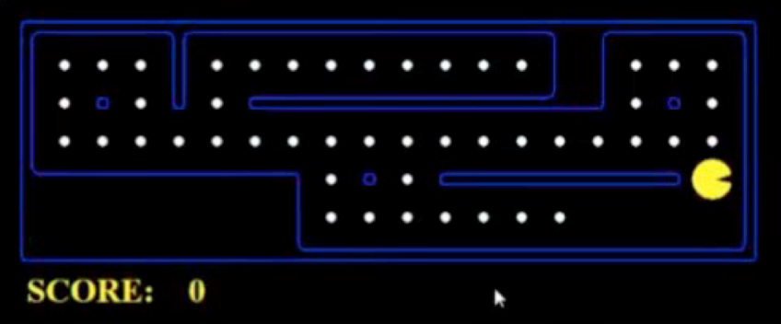
Τι υπάρχει σε έναν χώρο καταστάσεων;
Η κατάσταση του κόσμου περιλαμβάνει κάθε λεπτομέρεια του περιβάλλοντος
Η κατάσταση της αναζήτησης κρατάει μόνο τις λεπτομέρειες που είναι απαραίτητες για το σχεδιασμό (αφαίρεση)
Πρόβλημα: Πλοήγηση
Καταστάσεις: θέση (x,y)
Ενέργειες: ΒΝΑΔ
Μετάβαση: ενημέρωσε μόνο τη θέση
Δοκιμή στόχου: is (x,y)=END
Πρόβλημα: Τρώω όλες τις τελείες
Καταστάσεις: {(x,y), τιμές boolean τελειών}
Καταστάσεις: ΒΝΑΔ
Μετάβαση: ενημέρωσε τη θέση και ίσως την τιμή boolean μιας τελείας
Δοκιμή στόχου: όλες οι τελείες είναι false

Slide 13
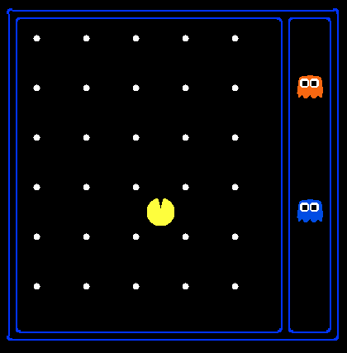
Μέγεθος χώρου καταστάσεων
Κατάσταση κόσμου:
Θέσεις πράκτορα: 120
Τελείες: 30
Θέσεις φαντασμάτων: 12
Προσανατολισμός πράκτορα: ΒΝΑΔ
Πόσες
Καταστάσεις κόσμου:
120x(2³⁰)x(12²)x4
Καταστάσεις για πλοήγηση:
120
Καταστάσεις για φάγωμα τελειών:
120x(2³⁰)

Slide 14
Γράφοι χώρου καταστάσεων
Γράφημα χώρου καταστάσεων: μια μαθηματική αναπαράσταση ενός προβλήματος αναζήτησης. Οι κόμβοι είναι (αφηρημένες) διαμορφώσεις κόσμων. Τα τόξα αντιπροσωπεύουν διαδόχους (αποτελέσματα ενεργειών) Η δοκιμή στόχου είναι ένα σύνολο κόμβων στόχου (ίσως μόνο ένας) Σε ένα γράφημα χώρου καταστάσεων, κάθε κατάσταση εμφανίζεται μόνο μία φορά! Σπάνια μπορούμε να δημιουργήσουμε αυτό το πλήρες γράφημα στη μνήμη (είναι πολύ μεγάλο), αλλά είναι μια χρήσιμη ιδέα
a
G
b
c
d
e
f
S
h
p
q
r

Slide 15
Δένδρο αναζήτησης
“N”, 1.0
“E”, 1.0
Ο χώρος καταστάσεων περιγράφει το (πιθανόν άπειρο) σύνολο καταστάσεων στον κόσμο, και τις ενέργειες που επιτρέπουν μεταβάσεις από μια κατάσταση σε μια άλλη.
Το δένδρο αναζήτησης περιγράφει διαδρομές μεταξύ αυτών των καταστάσεων, οι οποίες οδηγούν προς τον στόχο.
Κάθε κόμβος στο δένδρο αναζήτησης αντιστοιχεί σε μια κατάσταση στον χώρο καταστάσεων και οι ακμές αντιστοιχούν σε ενέργειες. Η ρίζα του δένδρου αντιστοιχεί στην αρχική κατάσταση του προβλήματος.
Το δένδρο αναζήτησης μπορεί να έχει πολλές διαδρομές (και επομένως πολλούς κόμβους) προς οποιαδήποτε δεδομένη κατάσταση, αλλά κάθε κόμβος του δένδρου έχει μια μοναδική διαδρομή προς τη ρίζα (όπως σε όλα τα δένδρα).
Ένα δέντρο σχεδίων «τι θα γινόταν αν» και των αποτελεσμάτων τους Η κατάσταση έναρξης είναι ο ριζικός κόμβος Τα παιδιά αντιστοιχούν στους διαδόχους Οι κόμβοι εμφανίζουν καταστάσεις, αλλά αντιστοιχούν σε ΣΧΕΔΙΑ που επιτυγχάνουν αυτές τις καταστάσεις Για τα περισσότερα προβλήματα, δεν μπορούμε ποτέ να χτίσουμε ολόκληρο το δέντρο

Slide 16
Γράφοι Χώρων Καταστάσεων vs. Δένδρα Αναζήτησης
Γράφος χώρου καταστάσεων
Κάθε κόμβος στο δέντρο αναζήτησης είναι μια πλήρης διαδρομή στο γράφημα χώρου κατάστασης.
Δένδρο αναζήτησης
S
a
G
d
e
p
b
c
q
b
c
e
h
r
d
e
f
a
a
h
r
p
q
f
S
h
Κατασκευάζουμε και τα δύο κατά βούληση – και κατασκευάζουμε όσο το δυνατόν λιγότερα.
p
q
f
q
c
G
p
q
r
q
c
G
a
a

Slide 17
Κουίζ: γράφοι χώρων καταστάσεων vs. δένδρα αναζήτησης
Εξετάστε αυτό το χώρο 4-καταστάσεων:
Πόσο μεγάλο είναι το δένδρο αναζήτησης (από το S);
a
s
a
b
S
G
b
G
a
G
b
a
G
b
G
…
…
Σημαντικό: Πολλές επαναλαμβανόμενες δομές στο δέντρο αναζήτησης!

Slide 18
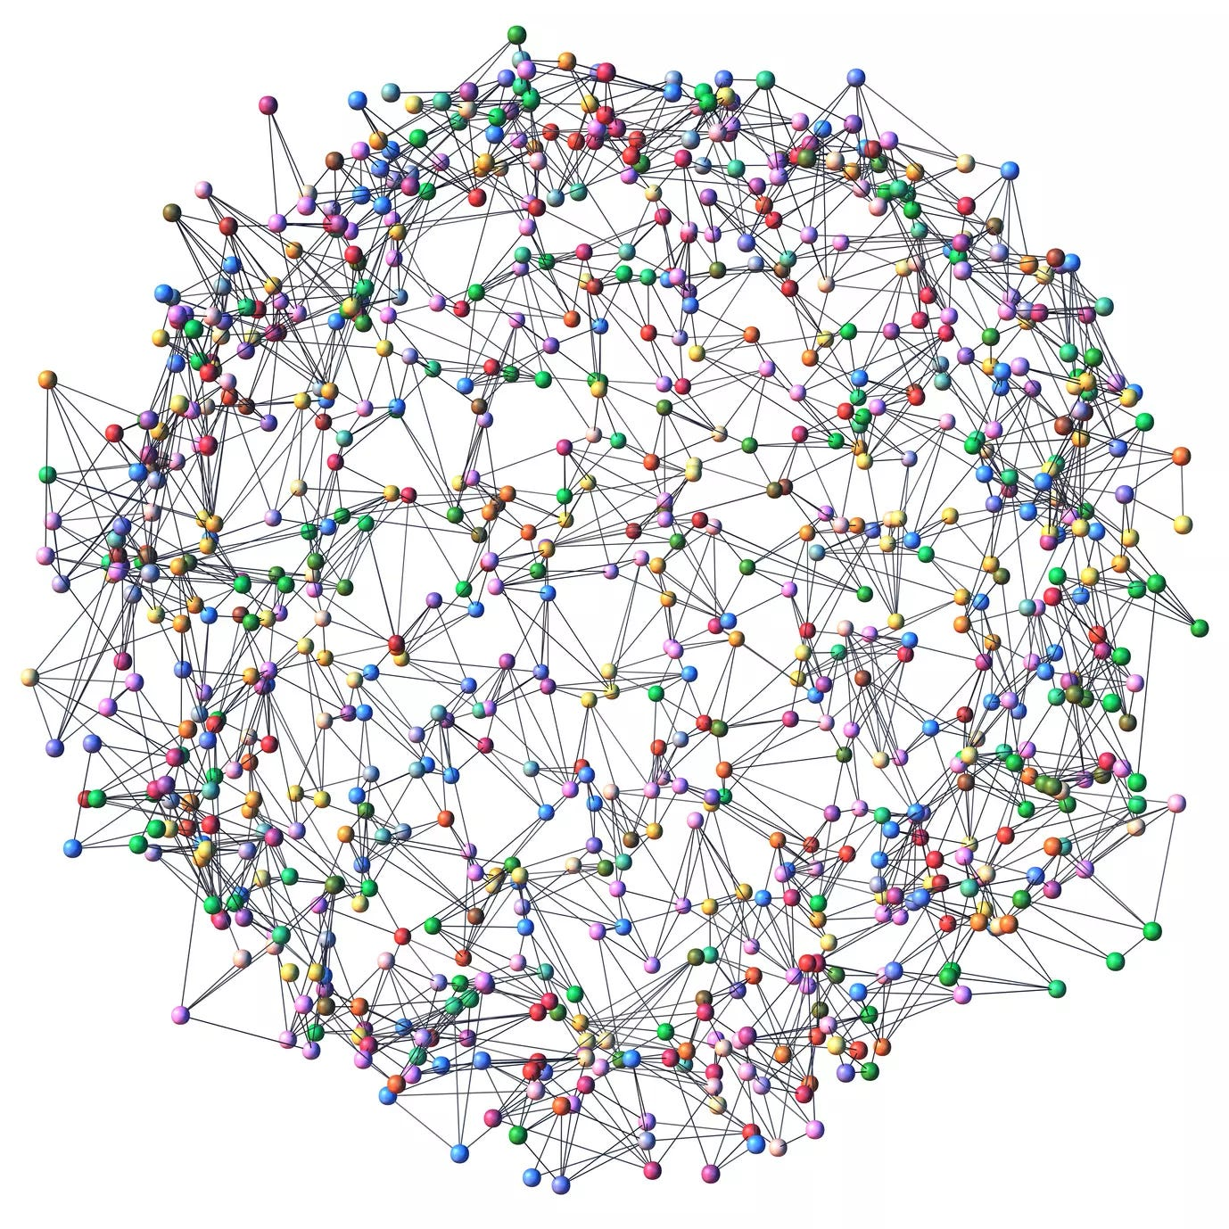
Αλγόριθμοι αναζήτησης

Slide 19
Παράδειγμα: ταξιδεύοντας στη Ρουμανία
Χώρος καταστάσεων:
Πόλεις
Συνάρτηση μετάβασης:
Δρόμοι: πήγαινε στη διπλανή πόλη με κόστος = απόσταση
Αρχική κατάσταση:
Arad
Δοκιμή στόχου:
Is state == Bucharest?
Λύση;

Slide 20
Εργασίες στο δένδρο αναζήτησης
Αναζήτηση:
Επέκταση πιθανών σχεδίων (κόμβοι δέντρου) Διατήρηση ενός συνόρου μερικών σχεδίων υπό εξέταση Προσπάθεια για επέκταση όσο το δυνατόν λιγότερους κόμβους δέντρων
Σύνορο αναζήτησης: τα φύλλα το δένδρου
Επέκταση:
Επιλογή ενός κόμβου-φύλλου
Παραγωγή θυγατρικού ή διαδόχου κόμβου

Slide 21
Επέκταση δένδρου αναζήτησης
Μια ακολουθία δένδρων αναζήτησης που έχει παραχθεί από μια αναζήτηση σε γράφο για το πρόβλημα της Ρουμανίας.
Σε κάθε στάδιο επεκτείνεται κάθε κόμβος συνόρου, επεκτείνοντας κάθε διαδρομή με όλες τις εφαρμόσιμες ενέργειες που δεν έχουν ως αποτέλεσμα μια κατάσταση η οποία να έχει ήδη προσπελαστεί.

Slide 22
a
G
b
c
e
d
e
d
f
f
S
h
p
r
q
r
S
s
s → d
s → e
s → p
s → d → b
s → d → c
s → d → e
s → d → e → h
s → d → e → r
s → d → e → r → f
s → d → e → r → f → c
s → d → e → r → f → G
d
e
p
b
c
e
h
r
q
a
a
h
r
p
q
f
p
q
f
q
c
G
q
c
G
a
a

Slide 23
Στρατηγική επέκτασης του δένδρου αναζήτησης
Οι αλγόριθμοι συστηματικής αναζήτησης, είτε πληροφορημένης ή απληροφόρητης, λειτουργούν επαναληπτικά: σε κάθε επανάληψη επιλέγουν ένα φύλλο του δένδρου αναζήτησης και το επεκτείνουν.
Οι αλγόριθμοι αυτοί λοιπόν διαφοροποιούνται στο εξής: με ποιο κριτήριο επιλέγουν το φύλλο εκείνο του δένδρου που θα επεκτείνουν;

Slide 24
Το σύνορο…
Το σύνορο διαχωρίζει δύο περιοχές του γράφου του χώρου καταστάσεων: μία εσωτερική περιοχή όπου κάθε κατάσταση έχει επεκταθεί, και μια εξωτερική περιοχή καταστάσεων που δεν έχουν ακόμα προσπελαστεί.
Αποτελείται από το σύνολο των κόμβων (και των αντίστοιχων καταστάσεων) που έχουν προσπελαστεί αλλά δεν έχουν ακόμα επεκταθεί.

Slide 25
Η δομή των κόμβων
Ένας κόμβος στο δένδρο αναπαρίσταται από μια δομή δεδομένων με τέσσερα στοιχεία:
Κατάσταση κόμβου (κόμβος.STATE): Η κατάσταση στην οποία αντιστοιχεί ο κόμβος.
Γονικός κόμβος (κόμβος.PARENT): Ο κόμβος στο δένδρο που παρήγαγε αυτόν τον κόμβο.
Ενέργεια κόμβου (κόμβος.ACTION): Η ενέργεια που εφαρμόστηκε στην κατάσταση του γονικού κόμβου για την παραγωγή αυτού του κόμβου.
Κόστος διαδρομής (κόμβος.PATH−COST): Το συνολικό κόστος της διαδρομής από την αρχική κατάσταση σε αυτόν τον κόμβο. Στους μαθηματικούς τύπους, χρησιμοποιούμε τον συμβολισμό g(κόμβος) ως συνώνυμο του PATH−COST

Slide 26
Η δομή του συνόρου
Αναπαράσταση του συνόρου με ουρά (queue). Πράξεις επί του συνόρου:
IS−EMPTY(σύνορο): Επιστρέφει αληθές μόνο αν το σύνορο είναι κενό.
POP(σύνορο): Αφαιρεί τον άνω κόμβο συνόρου και τον επιστρέφει.
TOP(σύνορο):Επιστρέφει (αλλά δεν αφαιρεί) τον άνω κόμβο συνόρου
ADD(κόμβος, σύνορο): Εισάγει έναν κόμβο στην κατάλληλη θέση στην ουρά
Τρία είδη ουρών χρησιμοποιούνται (ανάλογα με τον αλγόριθμο αναζήτησης):
ουρά προτεραιότητας (priority queue)
ουρά FIFO (first in first out)
Ουρά LIFO (last in first out)
ΠΡΟΣΟΧΗ: Η ουρά δεν περιλαμβάνει το ίδιο το σύνορο αλλά αναφορές (δείκτες) προς τους κόμβους του συνόρου. Οι κόμβοι του συνόρου βρίσκονται στο δένδρο.

Slide 27
Πλεονάζουσες διαδρομές
Επαναλαμβανόμενες καταστάσεις: Μια κατάσταση εμφανίζεται περισσότερες από μια φορές στο δένδρο αναζήτησης
Κύκλος, διαδρομή με βρόχο: Μία κατάσταση εμφανίζεται δύο (ή περισσότερες φορές) στο ίδιο κλαδί του δένδρου αναζήτησης
Οι κύκλοι παράγουν άπειρο σε μέγεθος δένδρο αναζήτησης, ακόμη και από πεπερασμένο χώρο καταστάσεων.
Εναλλακτικές διαδρομές: Διαφορετικές διαδρομές που οδηγούν από την αρχική κατάσταση στην ίδια κατάσταση.
π.χ., διαφορετικές διαδρομές μετάβασης από μια πόλη σε κάποια άλλη
Δύο λύσεις για το πρόβλημα των πλεοναζουσών διαδρομών (εάν εμφανίζεται):
Απομνημόνευση όλων των καταστάσεων που έχει ήδη προσπελάσει ο αλγόριθμος, σύγκριση κάθε νέας κατάστασης μαζί τους και διατήρηση της καλύτερης διαδρομής.
Έλεγχος μόνο για κύκλους και όχι για εναλλακτικές διαδρομές (συμβιβασμός)

Slide 28
Μέτρηση της απόδοσης των αλγορίθμων επίλυσης προβλημάτων
Πληρότητα: Είναι εγγυημένο ότι ο αλγόριθμος θα βρίσκει λύση όταν υπάρχει, και ότι θα αναφέρει σωστά αποτυχία όταν δεν υπάρχει λύση;
Για να είναι πλήρης, ένας αλγόριθμος αναζήτησης πρέπει να είναι συστηματικός στον τρόπο με τον οποίο εξερευνά έναν άπειρο χώρο καταστάσεων, διασφαλίζοντας ότι μπορεί τελικά να προσπελάζει οποιαδήποτε κατάσταση που είναι συνδεδεμένη με την αρχική.
Βελτιστότητα κόστους: Βρίσκει τη λύση με το χαμηλότερο κόστος διαδρομής από όλες τις λύσεις;

Slide 29
Πολυπλοκότητα αλγορίθμων
Χρονική πολυπλοκότητα: Πόσος χρόνος χρειάζεται για να βρεθεί μια λύση; Μπορεί να μετρηθεί σε δευτερόλεπτα ή, πιο αφηρημένα, με βάση τον αριθμό των καταστάσεων και των ενεργειών που εξετάζονται.
Χωρική πολυπλοκότητα: Πόση μνήμη χρειάζεται για να εκτελεστεί η αναζήτηση;
Μπορεί να εξαρτώνται από τις παρακάτω παραμέτρους ενός προβλήματος:
d, βάθος (depth) ή τον αριθμό ενεργειών σε μια βέλτιστη λύση
m, μέγιστος (maximum) αριθμός ενεργειών σε οποιαδήποτε διαδρομή
b, παράγοντας διακλάδωσης (branching)

Slide 30
Στρατηγικές απληροφόρητης αναζήτησης

Slide 31
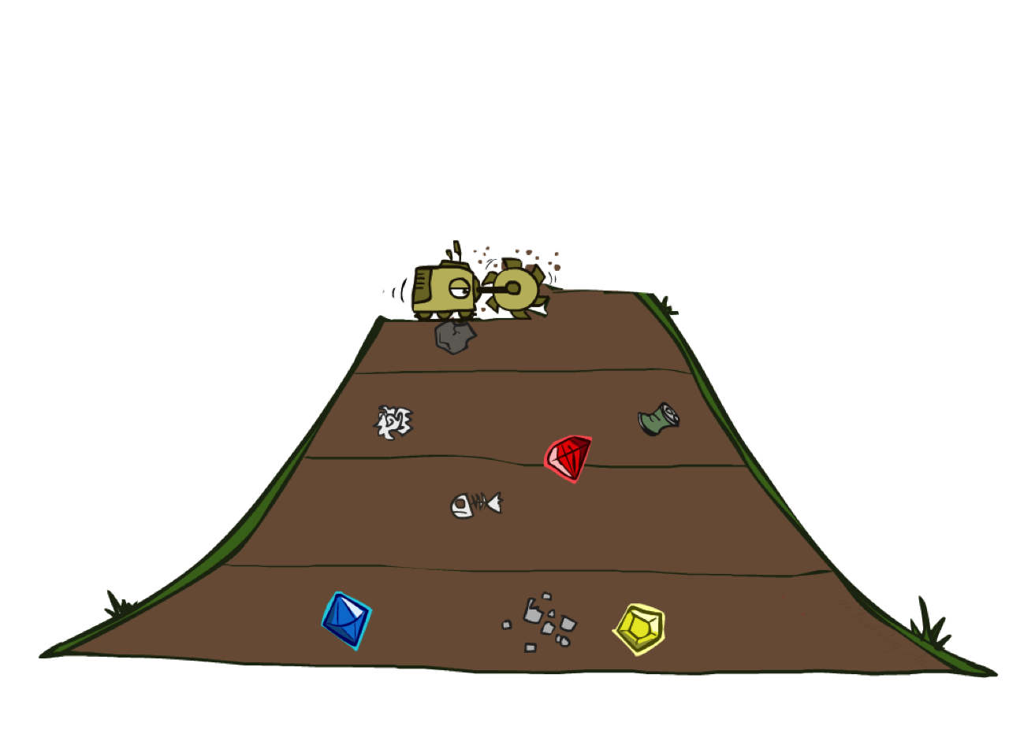
Αναζήτηση πρώτα σε πλάτος (breadth-first search - BFS)

Slide 32
Αναζήτηση πρώτα σε πλάτος
Στρατηγική επέκτασης: πρώτα επεκτείνεται ο κόμβος-ρίζα, μετά επεκτείνονται όλοι οι διάδοχοι του κόμβου-ρίζας, μετά οι δικοί τους διάδοχοι κ.ο.κ.
Συστηματική στρατηγική αναζήτησης, είναι πλήρης ακόμα και σε άπειρους χώρους καταστάσεων.
Εξαίρεση αποτελεί η περίπτωση που ένας κόμβος μπορεί να έχει άπειρους διαδόχους.

Slide 33
Αναζήτηση πρώτα σε πλάτος
Στρατηγική: αναπτύξτε πρώτα έναν ρηχότερο κόμβο
Εφαρμογή: το σύνορο είναι μια ουρά FIFO
a
G
b
c
d
e
f
S
h
p
q
r
S
d
e
p
Επίπεδα αναζήτησης
b
c
e
h
r
q
a
a
h
r
p
q
f
p
q
f
q
c
G
q
c
G
a
a

Slide 34
Ιδιότητες της αναζήτησης πρώτα σε πλάτος
Είναι βέλτιστη ως προς το κόστος για προβλήματα όπου όλες οι ενέργειες έχουν το ίδιο κόστος, αλλά όχι για προβλήματα που δεν έχουν αυτή την ιδιότητα - και στις δύο περιπτώσεις είναι πλήρης.
Ίδια χρονική και χωρική πολυπλοκότητα.
Οι απαιτήσεις μνήμης είναι μεγαλύτερο πρόβλημα από τον χρόνο εκτέλεσης.
Υποθέτοντας ότι η πιο ρηχή λύση βρίσκεται σε βάθος s, τότε ο συνολικός αριθμός των κόμβων που παράγονται είναι:
1 κόμβος
b
…
b κόμβοι
s επίπεδα
b² κόμβοι
b^{s} κόμβοι
b^{m} κόμβοι
1 + b + b² + b³ + … + b^{s} = O(b^{s})

Slide 35
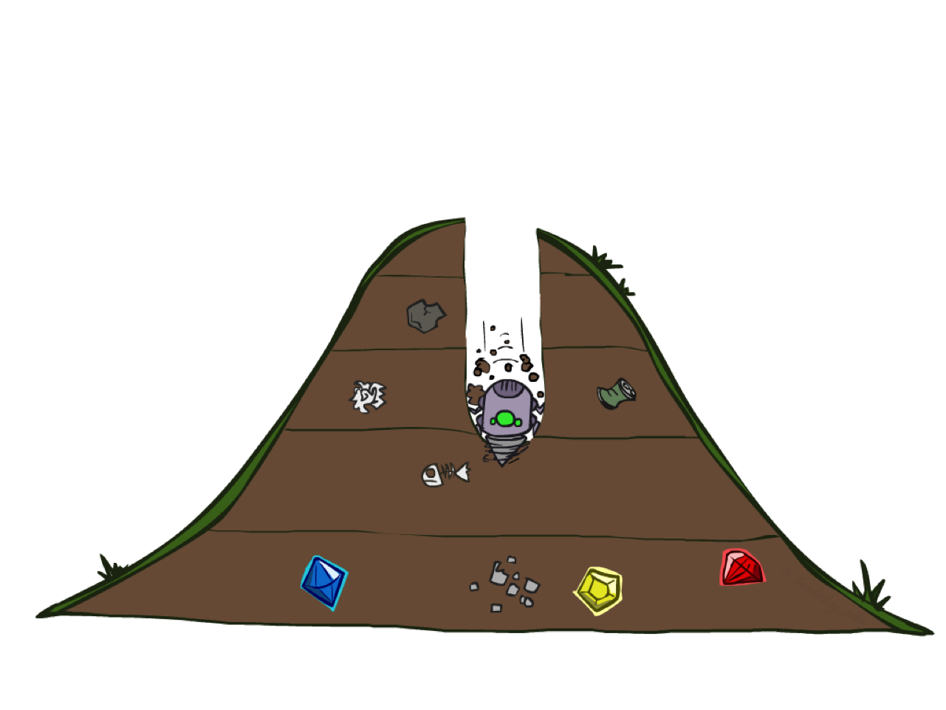
Αναζήτηση πρώτα σε βάθος (depth-first search – DFS)

Slide 36
Αναζήτηση πρώτα σε βάθος
a
G
Στρατηγική: επεκτείνετε πρώτα έναν βαθύτερο κόμβο
Εφαρμογή: το σύνορο είναι μια ουρά LIFO
a
b
c
c
b
d
e
e
d
f
f
S
h
h
p
p
r
q
r
q
S
d
e
p
b
c
e
h
r
q
a
a
h
r
p
q
f
p
q
f
q
c
G
q
c
G
a
a

Slide 37
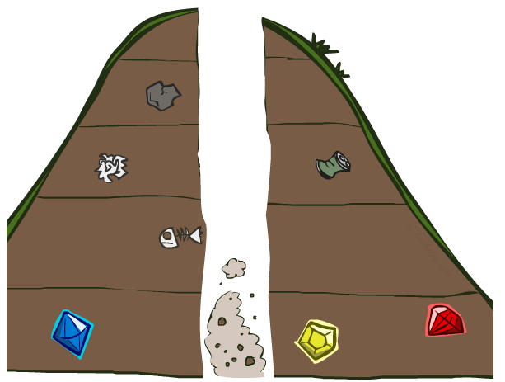
Ιδιότητες της αναζήτησης πρώτα σε βάθος
Για πεπερασμένους χώρους καταστάσεων που αποτελούν δένδρα, είναι αποδοτική και πλήρης.
Για ακυκλικούς χώρους καταστάσεων, μπορεί να καταλήξει να επεκτείνει την ίδια κατάσταση πολλές φορές μέσω διαφορετικών διαδρομών, αλλά (τελικά) θα εξερευνήσει συστηματικά ολόκληρο τον χώρο.
Σε κυκλικούς χώρους καταστάσεων μπορεί να παγιδευτεί σε έναν ατέρμονα βρόχο.
Πρέπει να ελέγχεται κάθε νέο κόμβος για κύκλους.
Στους άπειρους χώρους καταστάσεων, η αναζήτηση πρώτα σε βάθος δεν είναι συστηματική, αφού μπορεί να παγιδευτεί σε μια άπειρη διαδρομή, ακόμα και αν δεν υπάρχουν κύκλοι.
Ατελής αναζήτηση

Slide 38
Ιδιότητες της αναζήτησης πρώτα σε βάθος
Ποιους κόμβους επεκτείνει η DFS;
Κάποιους στην αριστερή πλευρά του δέντρου. Θα μπορούσε να επεξεργαστεί ολόκληρο το δέντρο! Αν το m είναι πεπερασμένο, χρειάζεται χρόνος O(b^{m})
Πόσο χώρο παίρνει το σύνορο;
Έχει μόνο αδέρφια στο δρόμο προς τη ρίζα, οπότε O(bm)
Είναι πλήρης;
Το m θα μπορούσε να είναι άπειρο, οπότε μόνο αν αποτρέψουμε τους κύκλους (περισσότερα αργότερα)
Είναι βέλτιστη;
Όχι, βρίσκει την «αριστερότερη» λύση, ανεξαρτήτως βάθους ή κόστους
1 κόμβος
b
…
b κόμβοι
b² κόμβοι
m επίπεδα
b^{m} κόμβοι

Slide 39
Χωρική πολυπλοκότητα
Η αναζήτηση πρώτα σε βάθος έχει πολύ μικρότερες απαιτήσεις σε μνήμη.
Δεν χρειάζεται να διατηρούμε έναν πίνακα με προσπελασμένες καταστάσεις, ενώ το σύνορο είναι πολύ μικρό.
θεωρήστε το σύνορο στην αναζήτηση πρώτα σε πλάτος ως την επιφάνεια μιας συνεχώς επεκτεινόμενης σφαίρας, ενώ το σύνορο στην αναζήτηση πρώτα σε βάθος είναι απλώς μια ακτίνα της σφαίρας αυτής.
Πολυπλοκότητα μνήμης μόνο Ο(bm).
Λόγω της φειδωλής χρήσης μνήμης, η δενδροειδής αναζήτηση πρώτα σε βάθος έχει υιοθετηθεί ως η κυρίαρχη αναζήτηση σε πολλούς τομείς της ΤΝ.
Πολυπλοκότητα χρόνου O(b^{m}).

Slide 40
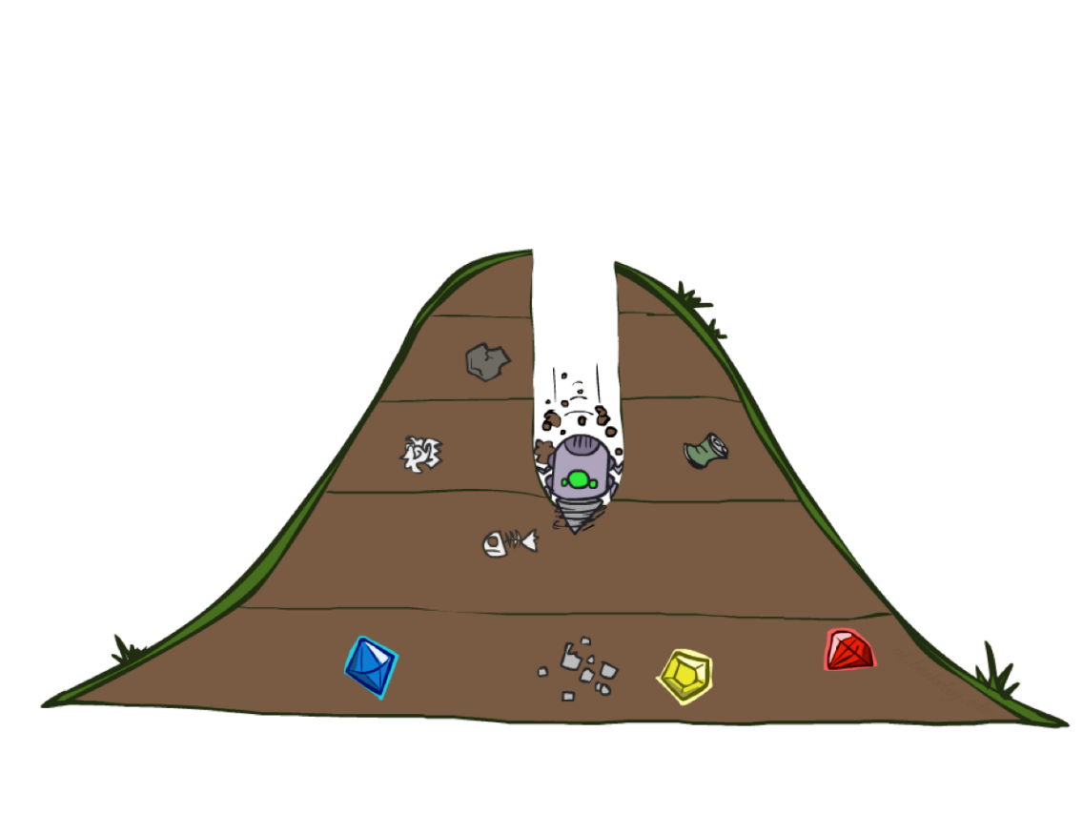
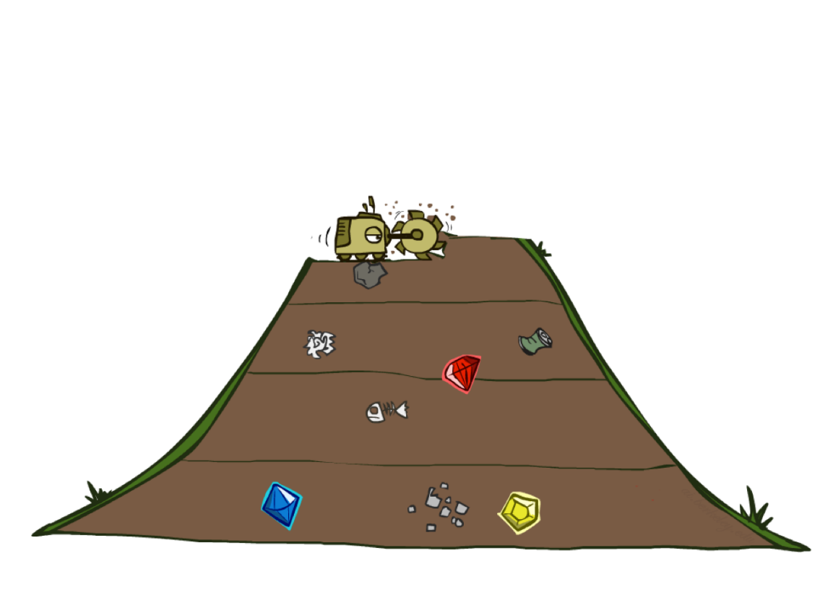
Κουίζ: BFS vs. DFS

Slide 42
Αναζήτηση με υπαναχώρηση (backtracking search)
Με την υπαναχώρηση παράγεται μόνο ένας διάδοχος κάθε φορά και όχι όλοι οι διάδοχοι.
Κάθε κόμβος που έχει επεκταθεί εν μέρει θυμάται ποιος είναι ο επόμενος διάδοχος που θα παραγάγει.
Επιπλέον, οι διάδοχοι παράγονται με απευθείας τροποποίηση της περιγραφής της τρέχουσας κατάστασης και όχι με εκχώρηση μνήμης για μια εντελώς νέα κατάσταση.
Αυτό μειώνει τις απαιτήσεις μνήμης σε μόνο μία περιγραφή κατάστασης και μια διαδρομή O(m) ενεργειών.
Για να λειτουργήσει η υπαναχώρηση, πρέπει να είμαστε σε θέση να αναιρέσουμε κάθε ενέργεια όταν υπαναχωρούμε.
Η υπαναχώρηση παίζει καθοριστικό ρόλο για την επιτυχή επίλυση πολλών προβλημάτων με μεγάλες περιγραφές καταστάσεων, όπως η ρομποτική συναρμολόγηση.

Slide 43
Αναζήτηση περιορισμένου βάθους
Παραλλαγή της αναζήτησης πρώτα σε βάθος στην οποία παρέχουμε ένα όριο βάθους, ℓ, και αντιμετωπίζουμε όλους τους κόμβους σε βάθος ℓ σαν να μην έχουν διαδόχους.
χρονική πολυπλοκότητα Ο(bℓ)
χωρική πολυπλοκότητα Ο(bℓ)
Αν δεν επιλέξουμε μια κατάλληλη τιμή ℓ, ο αλγόριθμος θα αποτύχει να βρει τη λύση, με αποτέλεσμα να είναι και πάλι ατελής.
Ένα καλό όριο βάθους μπορεί να επιλεγεί με βάση τη γνώση του προβλήματος.
Διάμετρος γράφου του χώρου καταστάσεων: Η μέγιστη απόσταση οποιωνδήποτε δύο κορυφών του γράφου του χώρου καταστάσεων.

Slide 44
Αναζήτηση επαναληπτικής εκβάθυνσης
Ιδέα: αποκτήστε το πλεονέκτημα χώρου της DFS με τα πλεονεκτήματα χρόνου / ρηχής λύσης της BFS
Εκτελέστε μία DFS με όριο βάθους 1. Εάν δεν υπάρχει λύση...
Εκτελέστε μία DFS με όριο βάθους 2. Εάν δεν υπάρχει λύση...
Εκτελέστε μία DFS με όριο βάθους 3. .....
Δεν είναι περιττό αυτό;
Γενικά, οι περισσότερες εργασίες πραγματοποιούνται στο χαμηλότερο επίπεδο αναζήτησης, οπότε δεν είναι τόσο κακή!
b
…

Slide 45
Αναζήτηση επαναληπτικής εκβάθυνσης
Δοκιμάζει διάφορες τιμές του ℓ, ξεκινώντας από μικρές και προοδευτικά μεγαλώνοντας το όριο μέχρι να βρεθεί λύση.
Χωρική πολυπλοκότητα:
O(bd) όταν υπάρχει λύση
O(bm) σε πεπερασμένους χώρους καταστάσεων που δεν έχουν λύση
Χρονική πολυπλοκότητα:
O(b^{d}) όταν υπάρχει λύση
O(b^{m}) σε πεπερασμένους χώρους καταστάσεων που δεν έχουν λύση
Η επαναληπτική εκβάθυνση είναι η προτιμότερη μέθοδος απληροφόρητης αναζήτησης όταν ο χώρος καταστάσεων αναζήτησης είναι μεγαλύτερος από αυτόν που μπορεί να χωρέσει στη μνήμη, και το βάθος της λύσης δεν είναι γνωστό.

Slide 48
Αμφίδρομη αναζήτηση
Πραγματοποιεί ταυτόχρονα αναζητήσεις προς τα εμπρός από την αρχική κατάσταση και προς τα πίσω από την κατάσταση (ή τις καταστάσεις) στόχου, ελπίζοντας ότι οι δύο αναζητήσεις θα συναντηθούν.
b^{d/2} + b^{d/2} << b^{d}
Κατασκευάζονται δύο δένδρα, το καθένα με το δικό του σύνορο αναζήτησης.
Μπορεί να χρησιμοποιηθεί οποιοσδήποτε αλγόριθμος αναζήτησης για την κατασκευή κάθε δένδρου, υπό την προϋπόθεση ότι διατηρεί όλα τα κλαδιά στη μνήμη.
Η αναζήτηση πρώτα σε βάθος δεν συνιστάται για αμφίδρομη αναζήτηση
Π.χ., στην αμφίδρομη αναζήτηση πρώτα στο καλύτερο, ο κόμβος που επεκτείνεται είναι πάντα αυτός με την ελάχιστη τιμή της συνάρτησης αξιολόγησης, σε οποιοδήποτε από τα δύο σύνορα

Slide 49
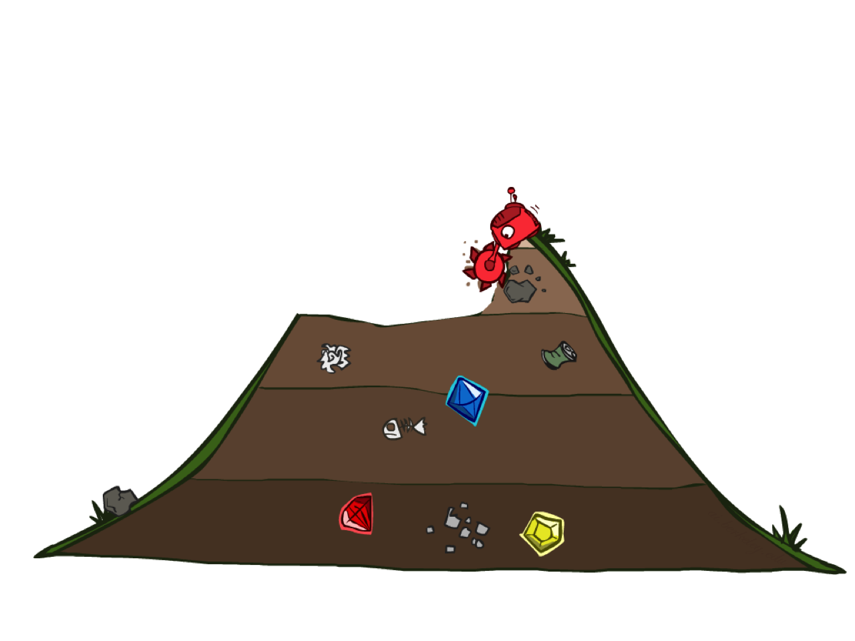
Αναζήτηση ομοιόμορφου κόστους (uniform cost search – UCS)
Αφορά την περίπτωση που οι ενέργειες έχουν διαφορετικά κόστη.
Αντί να επεκτείνει τα φύλλα με το μικρότερο βάθος, επεκτείνει τα φύλλα με το μικρότερο κόστος.
Εφαρμόζεται καθυστερημένος έλεγχος στόχου, ώστε να βρεθεί πρώτη η βέλτιστη λύση.

Slide 50
Αναζήτηση ομοιόμορφου κόστους
Στρατηγική: επεκτείνετε πρώτα έναν φθηνότερο κόμβο:
Το σύνορο είναι μια ουρά προτεραιότητες (προτεραιότητα: αθροιστικό κόστος)
2
G
a
b
1
8
c
2
2
3
d
e
f
9
8
2
S
h
1
1
p
q
r
15
0
S
d
3
e
9
p
1
b
4
e
5
h
17
r
11
q
16
c
11
Ισοκαμπύλες κόστους
a
6
a
h
13
r
7
p
q
f
p
q
f
8
q
c
G
q
c
a
11
G
10
a

Slide 51
Ιδιότητες αναζήτησης ομοιόμορφου κόστους
Ποιους κόμβους επεκτείνει η UCS;
Επεξεργάζεται όλους τους κόμβους με κόστος λιγότερο από τη φθηνότερη λύση! Εάν αυτή η λύση κοστίζει C* και τα τόξα κοστίζουν τουλάχιστον ε, τότε το "πραγματικό βάθος" είναι περίπου C*/ ε Χρειάζεται χρόνος O(b^{C*/ε}) (εκθετικός σε πραγματικό βάθος)
Πόσο χώρο παίρνει το σύνορο;
Έχει περίπου το τελευταίο επίπεδο, οπότε O(b^{C*/ε})
Είναι πλήρης;
Υποθέτοντας ότι η καλύτερη λύση έχει πεπερασμένο κόστος και το ελάχιστο κόστος τόξου είναι θετικό, ναι!
Είναι βέλτιστη;
Ναι! (Απόδειξη στην επόμενη διάλεξη μέσω A*)
b
c ≤ 1
…
C*/ε “επίπεδα”
c ≤ 2
c ≤ 3

Slide 52
Θέματα αναζήτησης ομοιόμορφου κόστους
Θυμηθείτε: Η UCS διερευνά ισοκαμπύλες αυξανόμενου κόστους
Το καλό: Η UCS είναι πλήρης και βέλτιστη!
Το κακό:
Διερευνά επιλογές προς κάθε "κατεύθυνση" Δεν υπάρχουν πληροφορίες σχετικά με την τοποθεσία του στόχου
…
c ≤ 1
c ≤ 2
c ≤ 3
Αρχή
Στόχος

Slide 55
Σύγκριση αλγορίθμων

Slide 56
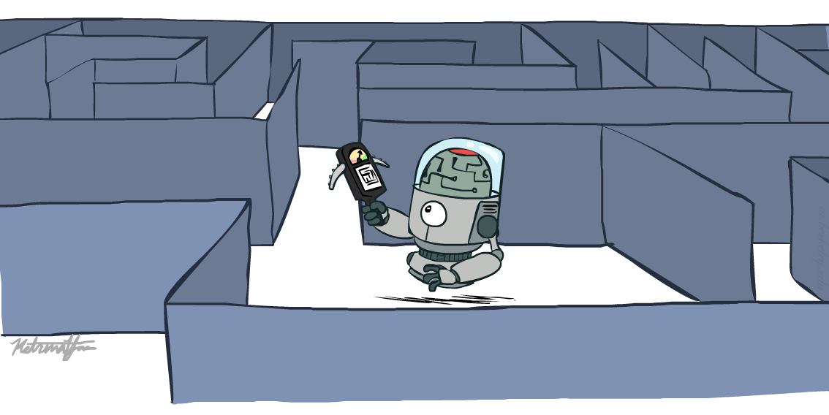
Στρατηγικές πληροφορημένης (ευρετικής) αναζήτησης

Slide 57
Ευρετική συνάρτηση
Η πληροφορημένη αναζήτηση χρησιμοποιεί υποδείξεις του συγκεκριμένου πεδίου για τη θέση των στόχων.
Μπορεί να βρίσκει λύσεις πιο αποδοτικά από ό,τι μια στρατηγική χωρίς πληροφόρηση.
Οι υποδείξεις έχουν τη μορφή μιας ευρετικής συνάρτησης (heuristic function), που συμβολίζεται ως ℎ(n):
ℎ(n) = εκτιμώμενο κόστος φθηνότερης διαδρομής από την κατάσταση του κόμβου n προς μια κατάσταση στόχου.

Slide 58
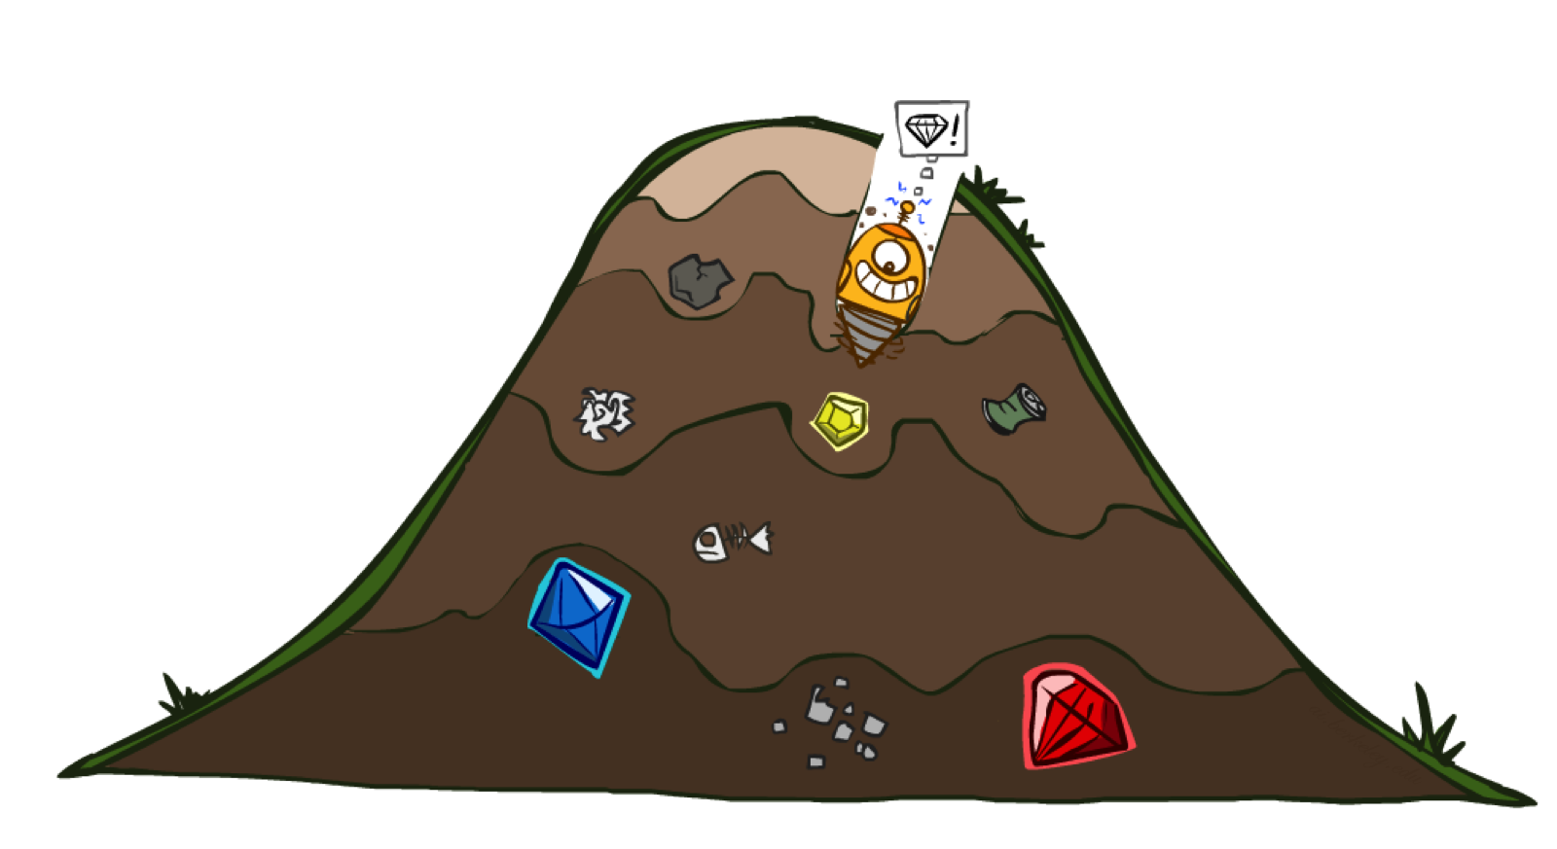
Άπληστη αναζήτηση

Slide 59
Άπληστη αναζήτηση
b
…
Στρατηγική: επεκτείνετε έναν κόμβο που πιστεύετε ότι είναι πιο κοντά σε μια κατάσταση στόχου
Μηχανισμός αναζήτησης: εκτίμηση της απόστασης από τον πλησιέστερο στόχο για κάθε κατάσταση
Μια συνηθισμένη περίπτωση:
Η αναζήτηση καλύτερο-πρώτα σας οδηγεί κατευθείαν στον (λάθος) στόχο
Χειρότερη περίπτωση: σαν κακώς καθοδηγούμενη DFS
b
…

Slide 61
Άπληστη αναζήτηση πρώτα στο καλύτερο
Η άπληστη αναζήτηση πρώτα στο καλύτερο (greedy best-first search) είναι μια μορφή αναζήτησης πρώτα στο καλύτερο που επεκτείνει πρώτα τον κόμβο με τη χαμηλότερη τιμή ℎ(n).
Ευρετικός μηχανισμός ευθύγραμμης απόστασης, ℎ_{SLD}, για το πρόβλημα εύρεσης δρομολογίων στη Ρουμανία.
Στόχος είναι να βρεθεί μια διαδρομή από το Arad στο Βουκουρέστι.

Slide 62
Άπληστη αναζήτηση πρώτα στο καλύτερο Στάδια α, β, γ

Slide 63
Άπληστη αναζήτηση πρώτα στο καλύτερο Στάδιο δ

Slide 64
Ιδιότητες άπληστης αναζήτησης πρώτα στο καλύτερο
Η άπληστη αναζήτηση πρώτα στο καλύτερο σε γράφο είναι πλήρης σε πεπερασμένους χώρους καταστάσεων, αλλά όχι σε άπειρους.
Στη χειρότερη περίπτωση, η χρονική και η χωρική πολυπλοκότητα είναι O(|V|).
Με μια καλή ευρετική συνάρτηση, όμως, η πολυπλοκότητα μπορεί να μειωθεί σημαντικά, με αποτέλεσμα σε συγκεκριμένα προβλήματα να φτάνει το Ο(bm).

Slide 65
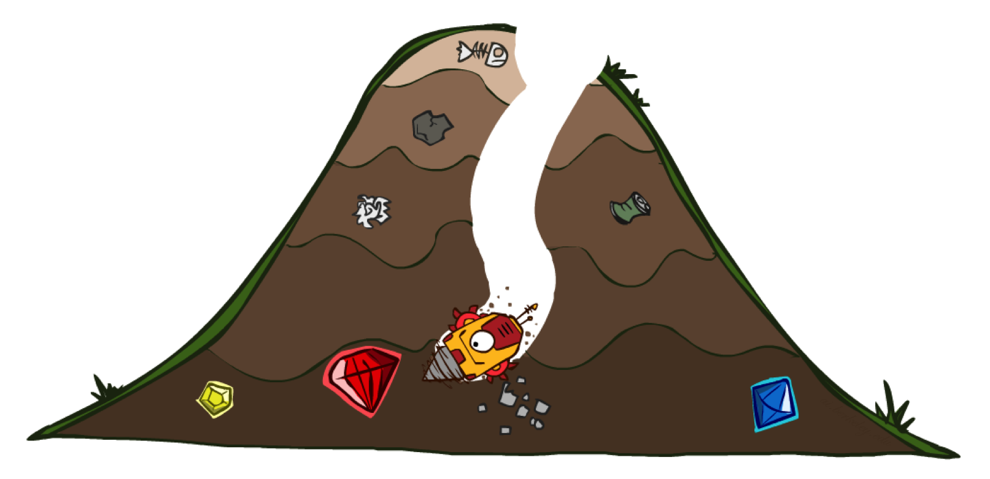
Αναζήτηση Α* (A-Star)

Slide 66
Αναζήτηση Α*
(διαβάζεται «αναζήτηση Α αστερίσκος»–A* search)
Πρόκειται για μια αναζήτηση πρώτα στο καλύτερο που χρησιμοποιεί τη συνάρτηση αξιολόγησης f(n) = g(n) + h(n)
όπου g(n) είναι το κόστος διαδρομής από την αρχική κατάσταση στον κόμβο n, και ℎ(n) είναι το εκτιμώμενο κόστος της μικρότερης διαδρομής από τον n στην κατάσταση στόχου, έτσι ώστε f(n) = εκτιμώμενο κόστος της καλύτερης διαδρομής που συνεχίζει από τον n προς έναν στόχο.

Slide 67
Αναζήτηση Α*
UCS
Άπληστη
A*

Slide 68
Συνδυασμός UCS και άπληστης
Η UCS ιεραρχεί με βάση το κόστος διαδρομής ή το κόστος οπισθοχώρησης g(n)
Η άπληστη ιεραρχεί με βάση την εγγύτητα του στόχου, ή το προς τα εμπρός κόστος h(n)
8
g = 0 h=6
S
e
h=1
g = 1 h=5
a
1
1
3
2
g = 2 h=6
g = 9 h=1
S
a
d
G
b
d
g = 4 h=2
e
h=6
1
h=5
h=2
h=0
1
g = 3 h=7
g = 6 h=0
g = 10 h=2
c
b
c
G
d
h=7
h=6
g = 12 h=0
G
Η A* ιεραρχεί με βάση το άθροισμα: f(n) = g(n) + h(n)

Slide 69
Αναζήτηση Α* - Στάδια α, β, γ

Slide 70
Αναζήτηση Α* - Στάδια δ, ε

Slide 71
Αναζήτηση Α* - Στάδια στ

Slide 72
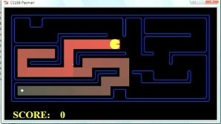
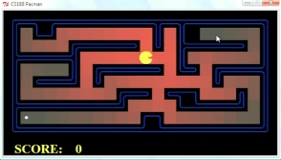
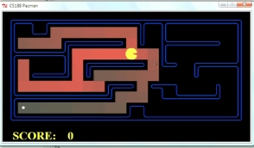
Σύγκριση
Άπληστη
Ομοιόμορφου κόστους
A*

Slide 73
Εφαρμογές Α*
Βιντεοπαιχνίδια Προβλήματα τοποθέτησης / δρομολόγησης Προβλήματα προγραμματισμού πόρων Σχεδιασμός κίνησης ρομπότ Γλωσσική ανάλυση Αυτόματη μετάφραση Αναγνώριση ομιλίας
…

Slide 74
